Slide 1





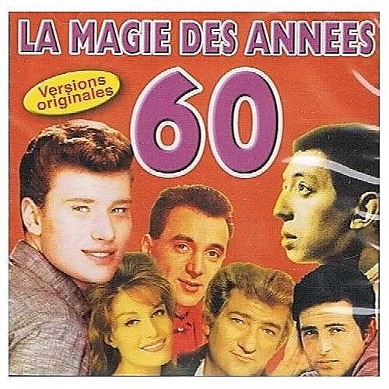



Slide 2

01-Claude francois-pauvre petite fille riche
02-Johnny hallyday-elle est terrible
03-Enrico macias-mon coeur d'attache
04-Henri salvador-syracuse
05-Sylvie vartan-quand tu es là
06-Richard anthony-a présent tu peux t'en aller
07-Charles aznavour-les comédiens
08-Gilbert becaud-quand il est mort le poete
09-Jacques brel-amsterdam
10-Julien clerc-la californie
11-Pascal danel-la plage aux romantiques
12-Jean-françois michaël-adieu jolie candy
13-David alexandre winter-oh lady mary
14-Salvatore adamo-inch allah
15-Richard anthony-la terre promise
16-Hughes aufray-monsieur le professeur
17-Barbara-l'aigle noir
18-Eric charden-le monde est gris, le monde est bleu
19-Les charlots-la reine des paupiettes
20-Petula clark-c'est ma chanson
21-Michel polnareff-tous les bateaux, tous les oiseaux
22-Mireille mathieu-j'ai gardé l'accent

Slide 3
















































